Slide 1
Semestrální práce ALG1
Úloha číslo: 9
Martin Šimon

Slide 2

Zadání úlohy
Napsat program, který setřídí zadané body na základě vzdálenosti od zadané přímky
Uživatel může zadat kolik bodů bude chtít
Body mohou být zadávány i v desetinné hodnotě
Program funguje i v případě, že přímka je rovnoběžná s osami X/Y
Vzorec na vzdálenost bodu od přímky:
Program se má ukončit, když uživatel zadá, že nechce nadále pokračovat v programu

Slide 3
Schéma programu
Program se zeptá jestli chce uživatel pokračovat
Program zavolá metodu pro výpočet vzdálenosti bodů a seřadí je
Program zavolá metodu pro načtení přímky
Program zavolá metodu pro načtení bodů
Program vezme setříděné body a vypíše je
Program se ukončí

Slide 4
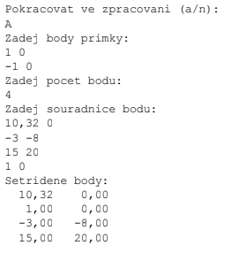
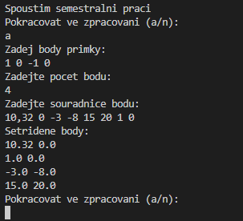
Ukázka
zadání
Použití hodnot v programu

Slide 5
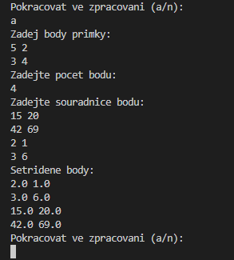
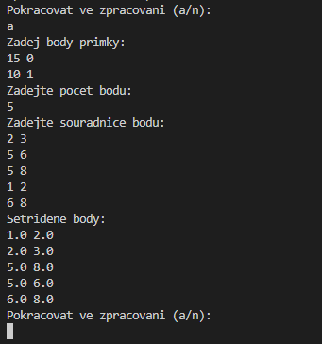
Další ukázka výstupu

Slide 6
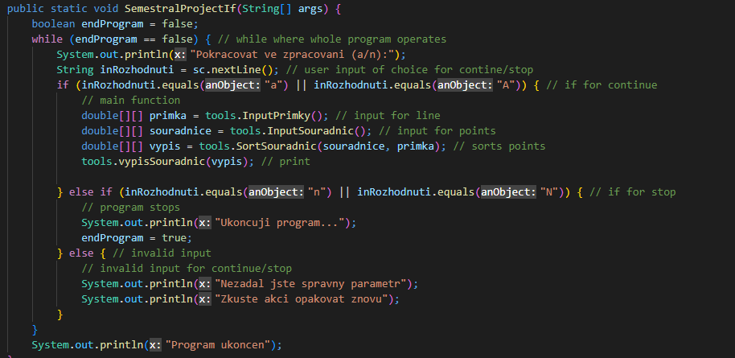
Hlavní část kódu

Slide 7
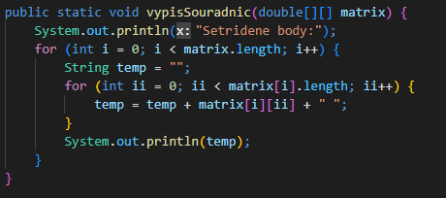
Nejzajímavější části kódu

Slide 8
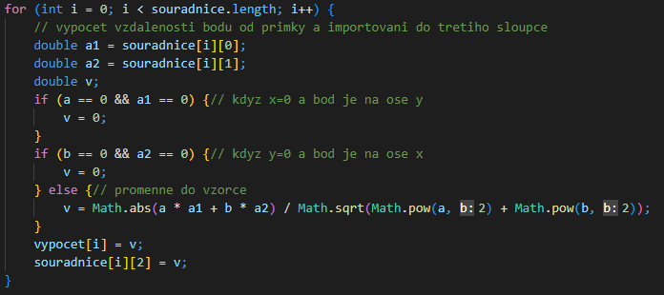
Nejzajímavější části kódu

Slide 9
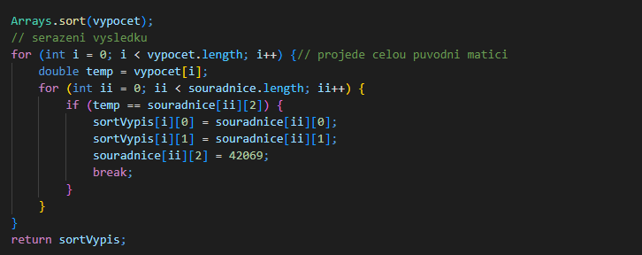
Nejzajímavější části kódu

Slide 10
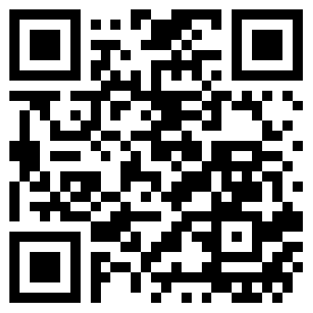
Odkaz na projekt

